Slide 1


Analysez les ventes d'une librairie avec Python
Octobre 2024

Slide 2
bases de données initiales
PRODUCTS CUSTOMERS TRANSACTIONS
id_prod
client_id
id_prod
prix catégorie
sexe
année de naissance
client_id
date session_id
3 286 produits
8 621 clients
687534 transactions
DATA
toutes les variables
+ age bin
+ age
687 534 lignes

Slide 3

présentation des indicateurs de vente (KPI)

Slide 4
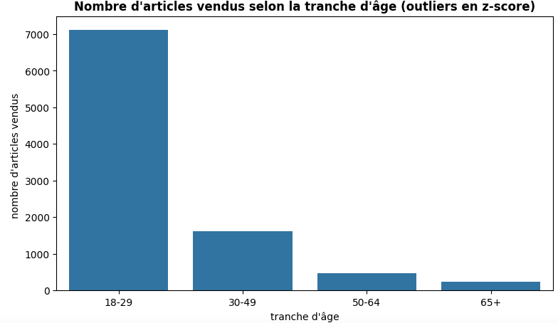
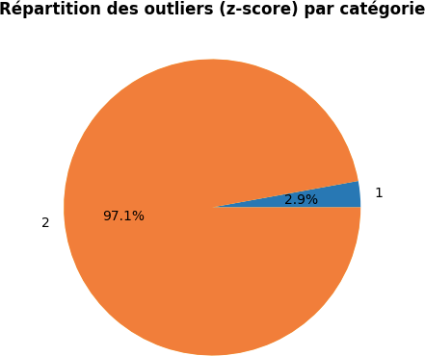
caractérisation des valeurs extrêmes
L'âge moyen d'un acheteur (toutes données) est de 46.2 ans contre un âge de 29.2 ans pour les outliers

Slide 5
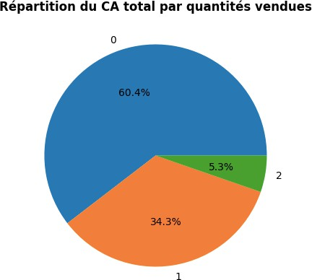
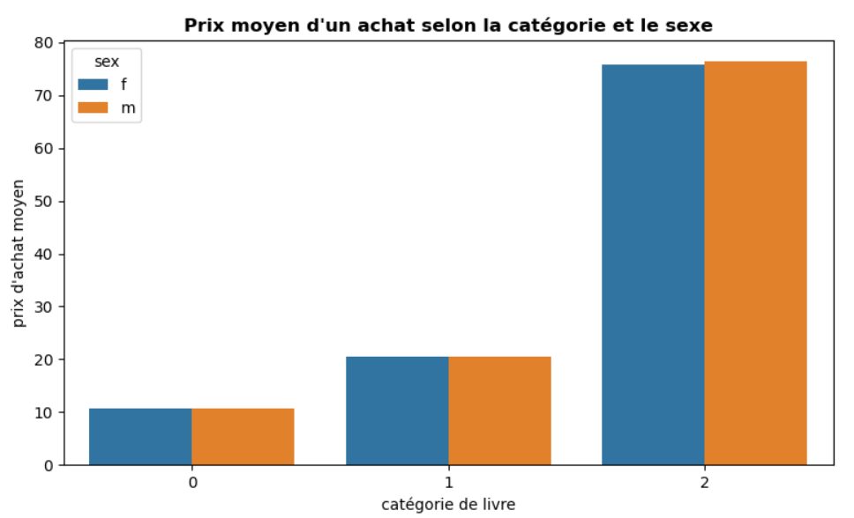
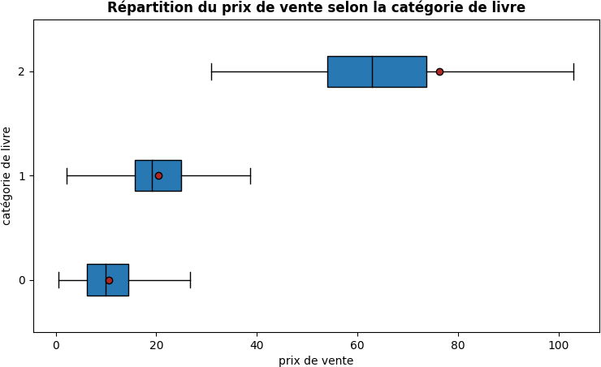


caractérisation de la variable "catégorie"

Slide 6
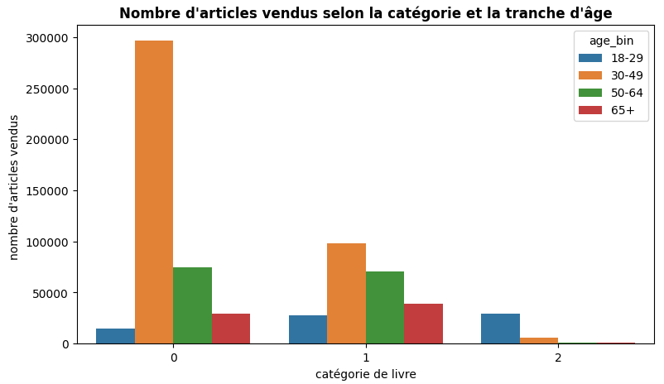
caractérisation de la variable "catégorie"

Slide 7
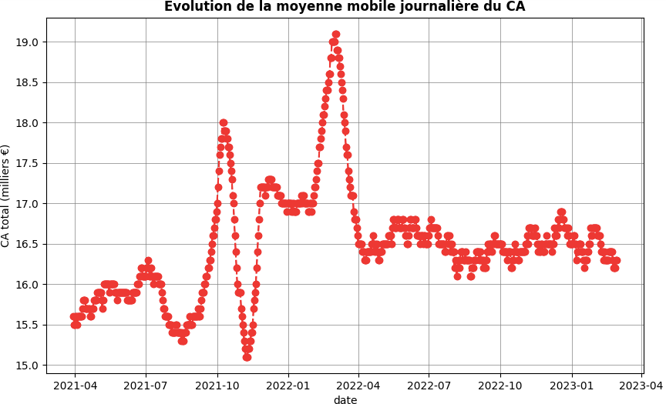
évolution du CA Total

Slide 8
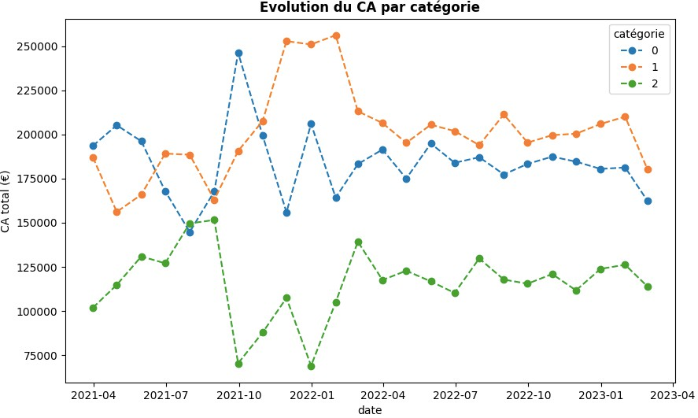
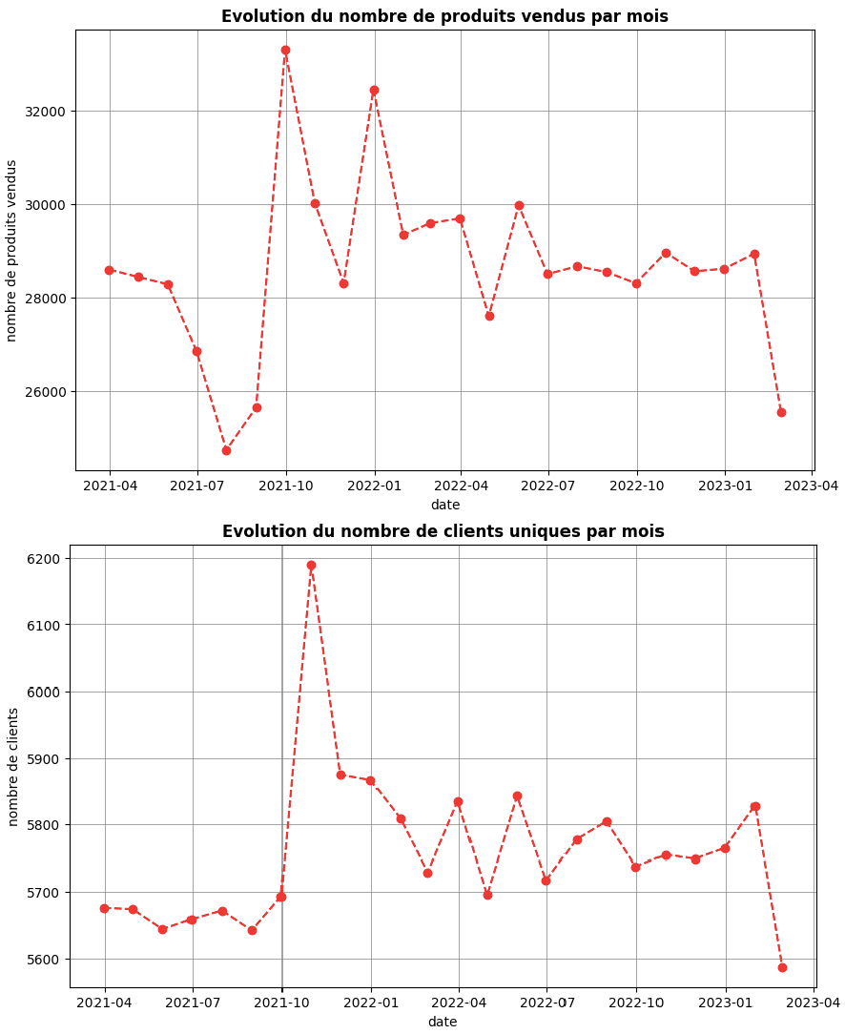
évolution du CA par catégorie

Slide 9
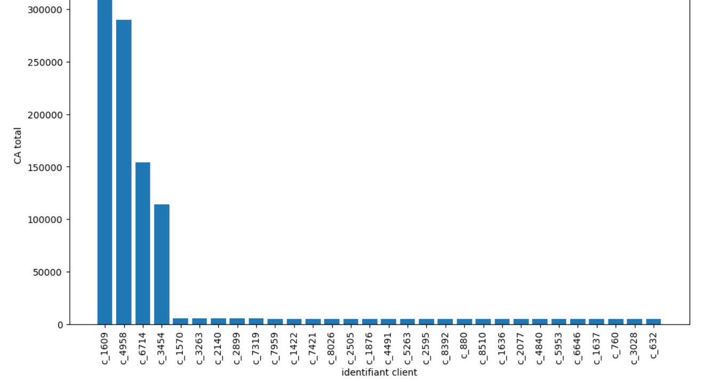
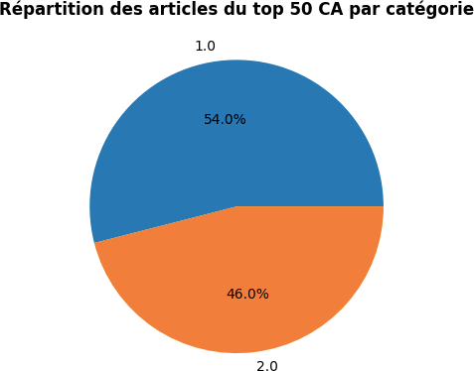
Top 50 des articles par CA

Slide 10
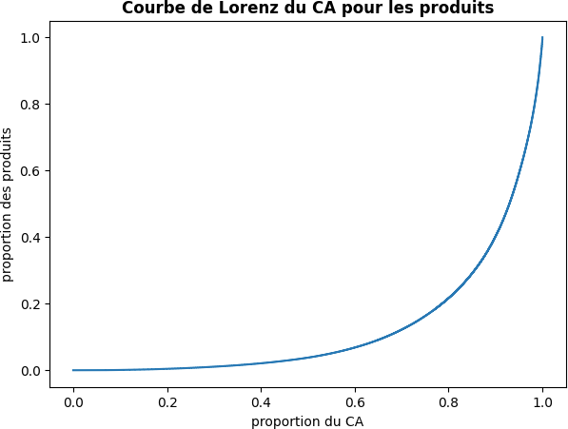
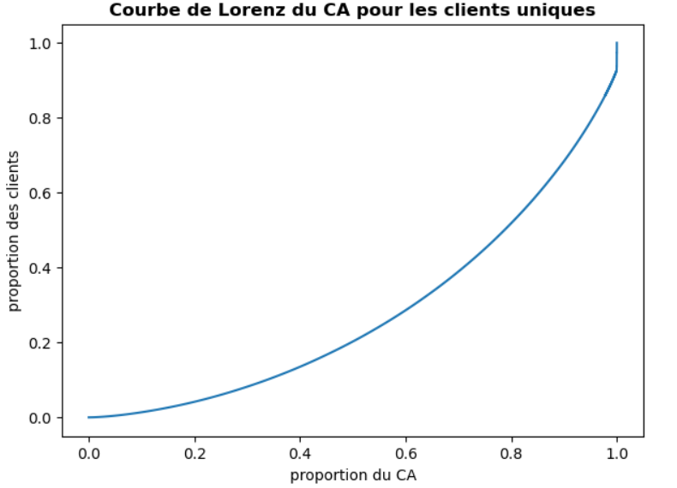
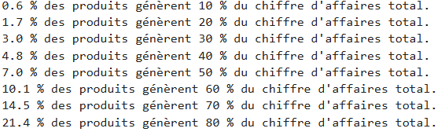
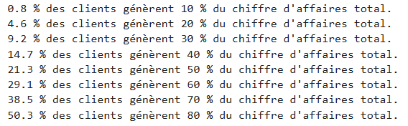

Slide 11
analyse des corrélations entre variables

Slide 12
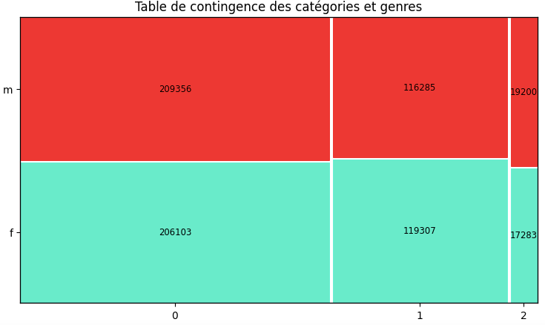
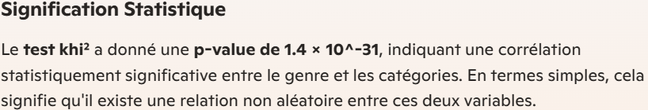
corrélation genre / catégorie
test non paramétrique
khi² sur un tableau de
contingence
p-value
_{1.4}-31

Slide 13
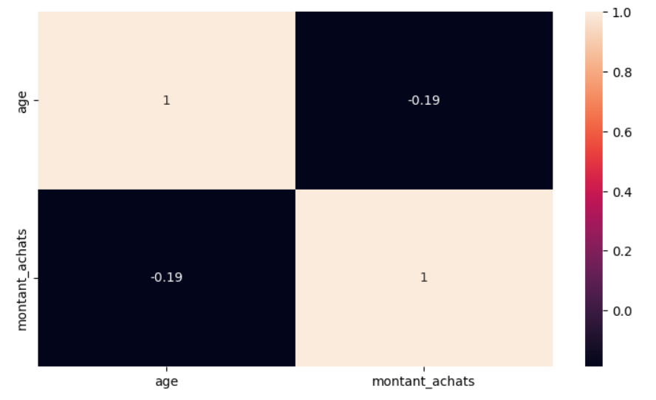
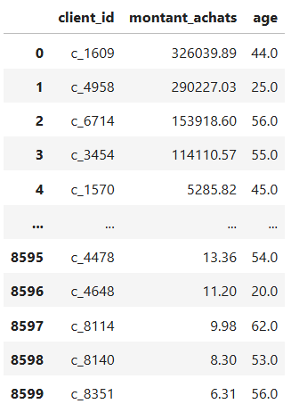
Corrélation entre l'âge des clients et le montant total des achats
on supprime 4 outliers qui sont probablement des clients B2B

Slide 14
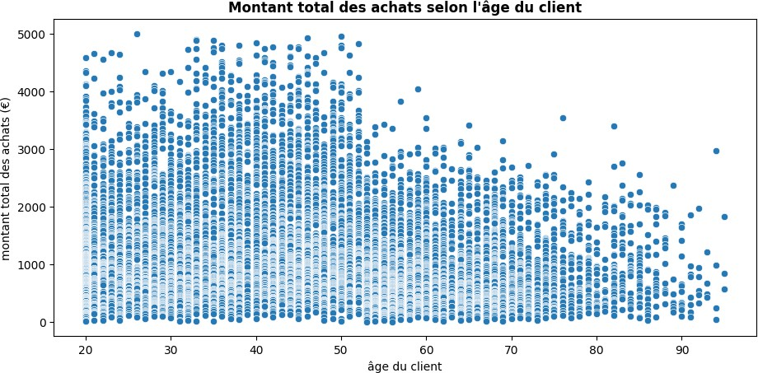
corrélation âge / montant achats
test non paramétrique
corrélation de
p-value
_{1.0}-66
Spearman
corrélation
-0.19

Slide 15
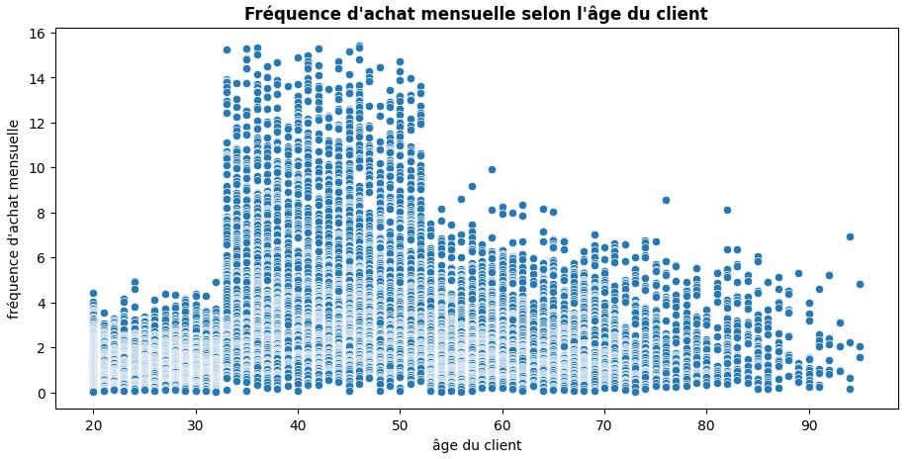
corrélation âge / fréquence d’achat
test non paramétrique
corrélation de
p-value
_{1.4}-32
Spearman
corrélation
0.13

Slide 16
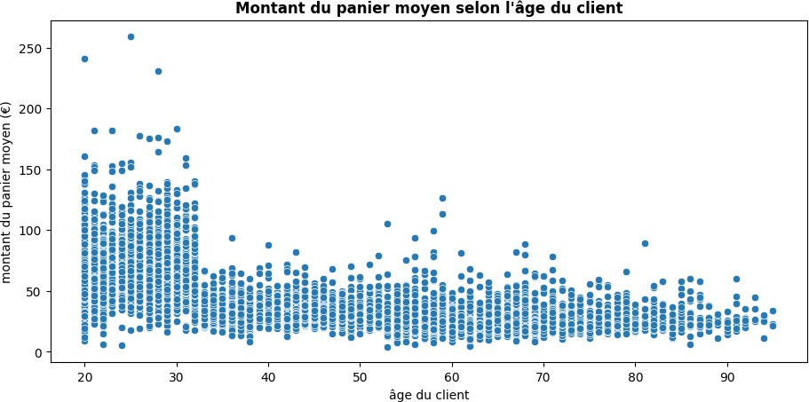
corrélation âge / montant panier moyen
p-value
0.0
test non paramétrique
corrélation de
Spearman
corrélation
-0.70

Slide 17
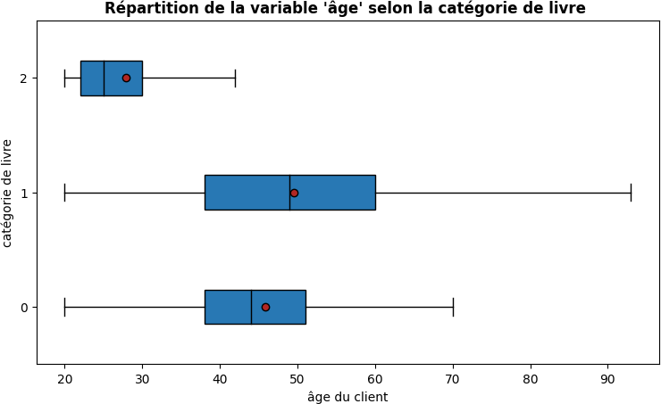
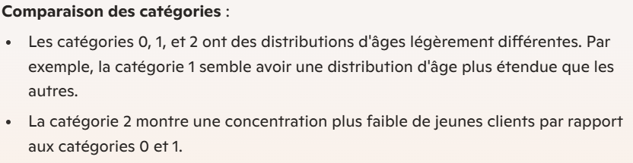
corrélation âge / catégorie de livre
test de
Kruskal-Wallis
_{R}2
0.116
p-value
0.0

Slide 18
Conclusion
Augmenter la fréquence d’achat des 18-29, les
emmener vers d’autres catégories
Diversifier l’accès aux produits de catégorie 2
Amener les 30-49 à acheter des produits plus
chers (catégories 1 et 2)

Slide 19
Des questions ?
Merci pour votre écoute

